Slide 1
Формирование толерантного отношения к детям с ограниченными возможностями здоровья
Подготовила
Социальный педагог
МБОУ школа №16 Хатип С.С.

Slide 2
Цель урока – сформировать толерантное отношения к инвалидам и лицам с ограниченными возможностями здоровья

Slide 4
Пусть из вас ни один не скорбит Пусть в душе вашей вовсе не будет Ни забот, ни тревог, ни обид. И от этого звонкого счастья Принимаюсь за дело с утра. Пусть же сердце распахнуто настежь, И привета полно и добра… Верим в добрых сердец бессмертие, В солнце мира и тишины. Милосердие! Милосердие! Это слово сильнее беды!

Slide 5
С 1992 года 3 декабря Генеральной Ассамблеей ООН установлен как Международный день инвалидов, который лучше и правильнее называть Международным днем людей с инвалидностью. Традиционно в этот день в Российской Федерации для инвалидов проводятся различные мероприятия с участием общественных организаций инвалидов в целях привлечения внимания всего общества к сложностям, с которыми сталкиваются инвалиды в повседневной жизни.

Slide 6
3 декабря - международный день инвалидов

Slide 7
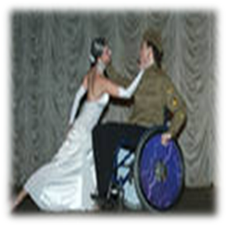
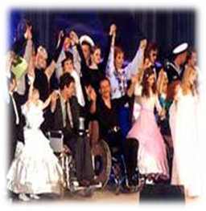

Slide 8
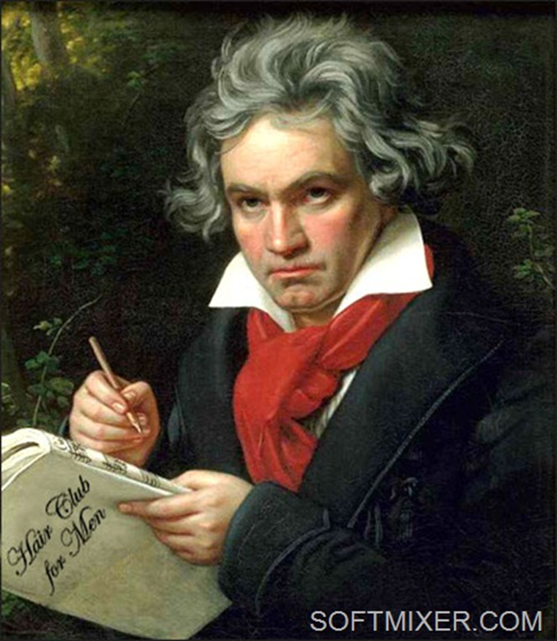
Людвиг ван Бетховен
Немногие люди знают, что этот знаменитый немецкий композитор, настоящий гений музыки был… глухим. Родился он здоровым, но в 26 лет у него развилось заболевание, которое привело к полной глухоте. Удивительно то, что самые знаменитые его произведения были созданы уже после того, как он полностью потерял слух. Так, в частности, это его легендарная Девятая симфония и Торжественная месса.

Slide 9
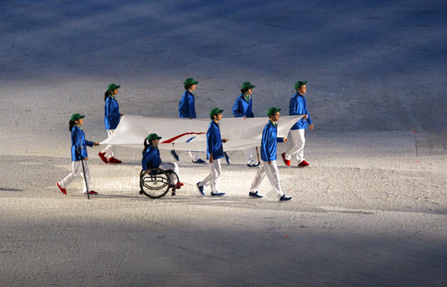
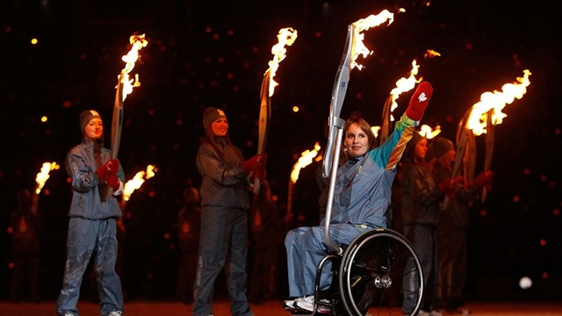
Параолимпийские игры.

Slide 10
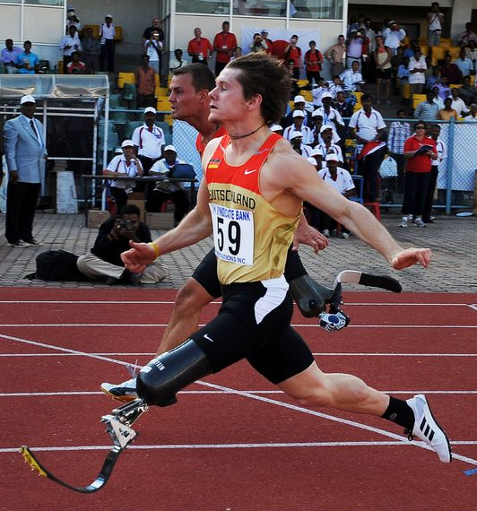
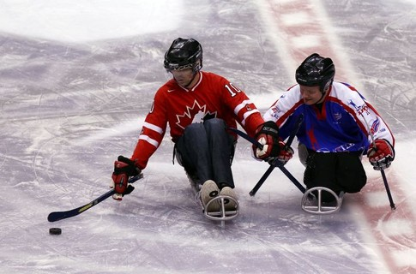
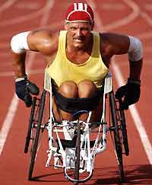
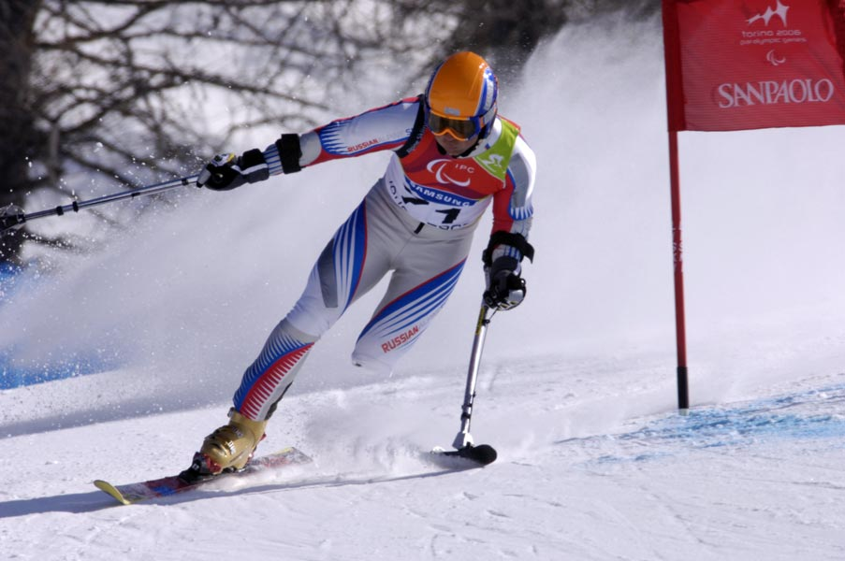
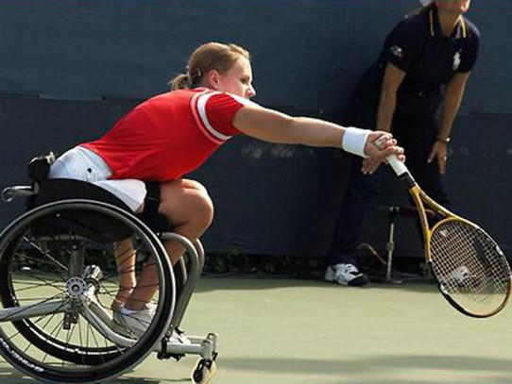
Параолимпийские виды спорта.

Slide 11
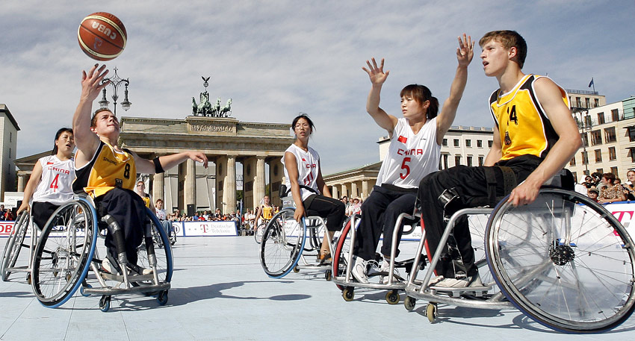

Slide 12
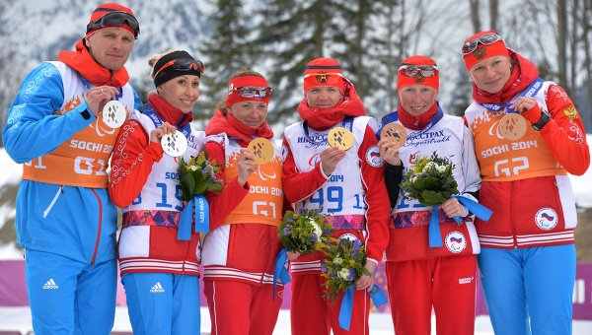

Slide 13
Кроме Олимпийских игр есть еще и «Олимпиада номер два» – Параолимпиада. Это спортивные соревнования между инвалидами и спортсменами с ограниченными физическими возможностями. Соревнования Паралимпийских игр 2014 года в Сочи.
Паралимпиада, в которой принимали участие 567 атлетов из 45 стран мира, открылась 7 марта на стадионе "Фишт".
В программу Игр входили соревнования по пяти видам спорта — лыжным гонкам, биатлону, горнолыжному спорту, следж-хоккею и керлингу на колясках.
Всего было разыграно 72 комплекта наград. сборная России победила в общекомандном зачете с рекордом по количеству медалей на зимних Паралимпиадах. В активе российской команды 80 медалей: 30 золотых, 28 серебряных, 22 бронзовых.
На Играх в Сочи сборная России установила рекорд по количеству завоеванных медалей на зимних Паралимпийских играх. Ранее рекорд принадлежал австрийцам, которые в 1984 году завоевали 70 медалей на домашних Играх (среди них — 34 золотые).

Slide 14
Что мы можем сделать, чтобы мир стал лучше ?

Slide 16
Инвалид – такой же человек, как и все, только жить ему гораздо труднее, чем человеку здоровому!
Лишь доброта и участие спасут мир!

